Slide 1
Daum OpenEditor Open Source Class 박종훈

Slide 2
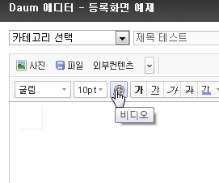

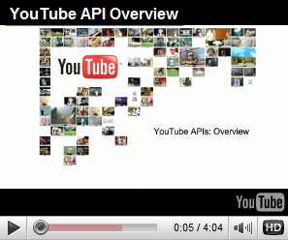
OpenSource
Daum OpenEditor
목표
- Google API를 이용하여 동영상 보여주기
- 텍스트를 블록으로 지정하여 비디오 버튼 클릭시 해당 관련 동영상 가져오기

Slide 3
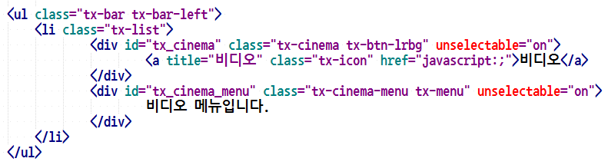
OpenSource
버튼 생성하기
HTML
CSS

Slide 4
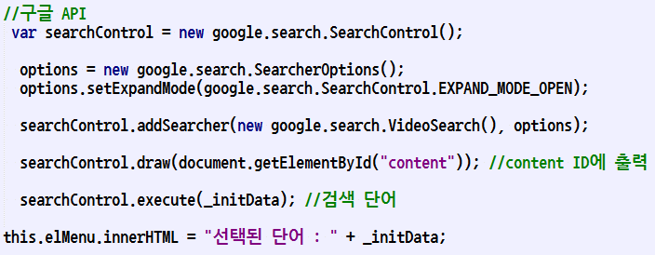
OpenSource
Javascript
버튼 클릭시 해당 Javascript 실행
Google code에서 Youtube 데이터 API을 이용하여 YouTube기능을 응용프로그램 또는 웹사이트에
통합할 수 있습니다. 이 기능을 이용하여 google code의 내용을 가져오고 지난 수업시간에 배웠던 대로
블록된 단어를 _initDate 변수에 저장하여 execute함수의 레퍼런스로 넘겨 해당 동영상을 검색하게 됩니다.
화면에 출력되는 부분은 <div>태그에 ID가 ‘content’라는 태그 부분에 출력하게 됩니다.

Slide 5
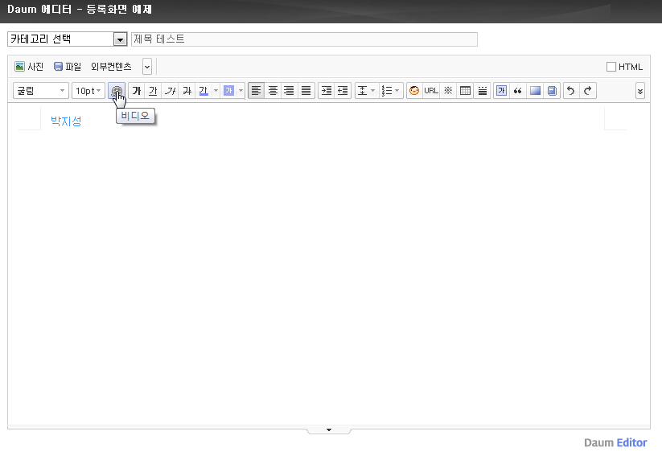
OpenSource
실행화면 (before)

Slide 6
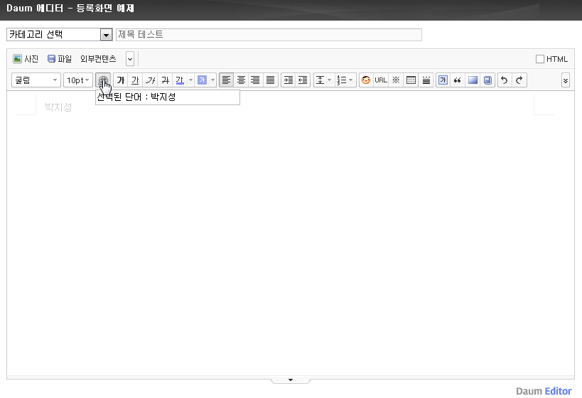
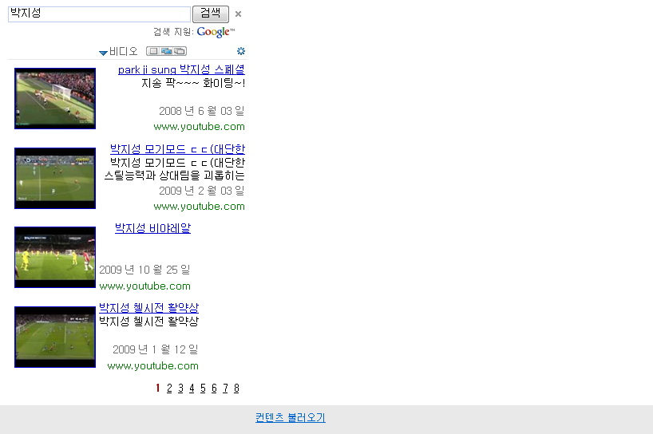
OpenSource
실행화면 (after)

Slide 7
OpenSource
후기…
이번에 Daum에디터를 이용하여 작업한 내용은 텍스트을 불럭으로 감싸서 버튼을 클릭하면 텍스트에 관련 해당 비디오를
출력하여 감상할 수 있는 기능을 넣어 보았습니다.
google API를 이용하여 youtube에서 비디오를 검색하여 출력, 감상 할 수 있게 되어 있습니다.
버튼은 좌측 부분에 비디오 필름 그림이 그려진 버튼입니다.
좀더 참신하고 창의적인 기능을 추가 해보고 싶었지만 Javascript 부분이 아직 미숙한 부분이 많아서
뜻대로 할 수가 없었습니다.
DaumDNA에 올라와 있는 다른 사람들이 추가한 에디터 기능들을 둘러보고 재가 구현한 부분은 많이 미숙하다고
느꼈습니다.
이번 겨울 방학을 통해서 Javascript관련 공부를 할 계획이라서 수업이 끝났지만 오픈소스 관련에 대한
부분도 계획을 세워서 다시 공부할 생각입니다!
한 학기 동안 수고하셨습니다.!! ^^

